Slide 1


Proyecto IB NovelApp
Tohasa Cristhian – Facunda Andrés

Slide 2
Table of contents
01
02
03
04
Introducción
Base de Datos
Mockups
Historias de Usuario

Slide 3
01
Introducción

Slide 4
Introduction
La librería “Entrelíneas” ubicada en Quito requiere una aplicación que permite leer novelas de forma gratuita desde un dispositivo móvil, además cuenta con la opción de comprar monedas.

Slide 5
NovelApp
Una vez que el usuario ingrese a la aplicación tendrá su disposición las siguientes actividades:
El usuario puede buscar una novela por medio del nombre o autor
El usuario puede visualizar las novelas más populares.
El usuario puede visualizar las novelas clasificadas por su género.
El usuario puede comprar monedas para apoyar a los autores.

Slide 6

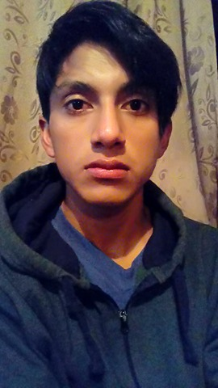
Nuestro Equipo
Facunda Andrés
Tohasa Cristhian

Slide 7

02
Base de Datos

Slide 8
Entidades
Cliente
C
A
Autor
Nombre
Correo
Contraseña
Monedas
Nombre
Correo
Seguidores
N
G
Novela
Género
Título
Descripción
Likes
Tipo
Descripción

Slide 9

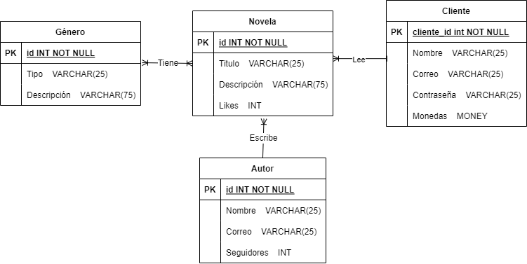
Modelo Relacional

Slide 10
03
Mockups

Slide 11
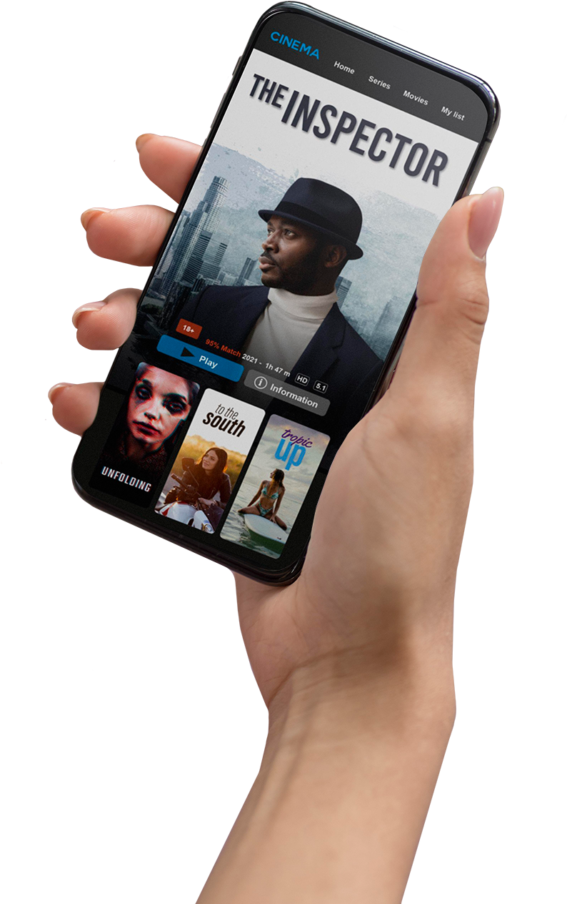
Resumen del producto
Ingreso
Registro
Novela
Cliente
Autor
Genero

Slide 12

03
Scrum

Slide 13
Sprints
01
02
03
04
Sprint 1
Sprint 2
Sprint 3
Sprint 4
Parte Visual
Parte Visual
Parte Funcional
Parte Funcional

Slide 14
Historias de Usuario
3 | 6 | 17
01 - 03 | 04 - 09 | 10 -26
Epics | Features | Ítems

Slide 15
Scrum
01EH – Pantalla de Ingreso y Registro. | 0101FH – Pantalla de Ingreso. | 010101UH – Pantalla de Ingreso correo | 1
 |  | 010102UH – Pantalla de Ingreso contraseña. | 1
 | 0102FH – Pantalla de Registro. | 010201FH – Pantalla de Registro nombre | 2
 |  | 010202FH – Pantalla de Registro correo. | 2
 |  | 010203FH – Pantalla de Registro contraseña. | 2

Slide 16
Scrum
02EH – Pantalla de Novela y Autor. | 0201FH – Pantalla de Novela. | 020101UH – Pantalla de Novela título. | 1
 |  | 020102UH – Pantalla de Novela descripción. | 1
 |  | 020103UH – Pantalla de Novela likes. | 1
 | 0202FH – Pantalla de Autor. | 020201UH – Pantalla de Autor nombre. | 2
 |  | 020202UH – Pantalla de Autor correo. | 2
 |  | 020203UH – Pantalla de Autor seguidores. | 2

Slide 17
Scrum
03EH – Pantalla de Cliente y Género. | 0301FH – Pantalla de Cliente | 030101UH – Pantalla de Cliente nombre | 3
 |  | 030102UH – Pantalla de Cliente correo. | 3
 |  | 030103UH – Pantalla de Cliente contraseña | 3
 |  | 030104UH – Pantalla de Cliente monedas. | 4
 | 0302FH – Pantalla de Género. | 030201UH – Pantalla de Género tipo. | 4
 |  | 030202UH – Pantalla de Género descripción. | 4

Slide 18
02
Gracias

